Slide 1
2021.12.30(加班)~2022.01.03
工作日報
記錄人：葉柏漢
記錄日期：2022.01.03
工作時間：
18:00~19:00
08:30~17:30

Slide 2
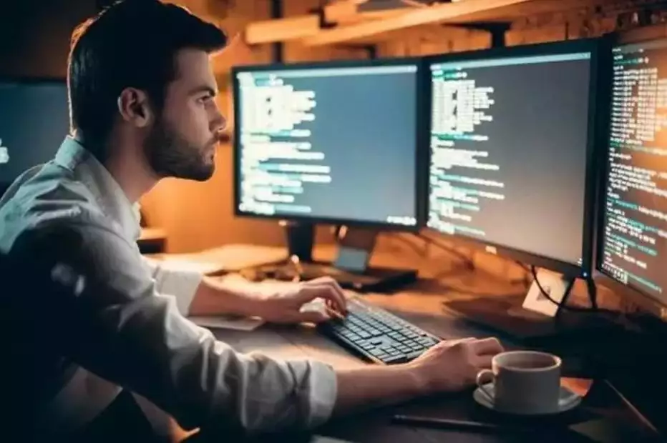
本日工作事項
Day work
檢查溫室系統是否還有bug(加班)
修正數值
繼續完成溫室PPT

Slide 3
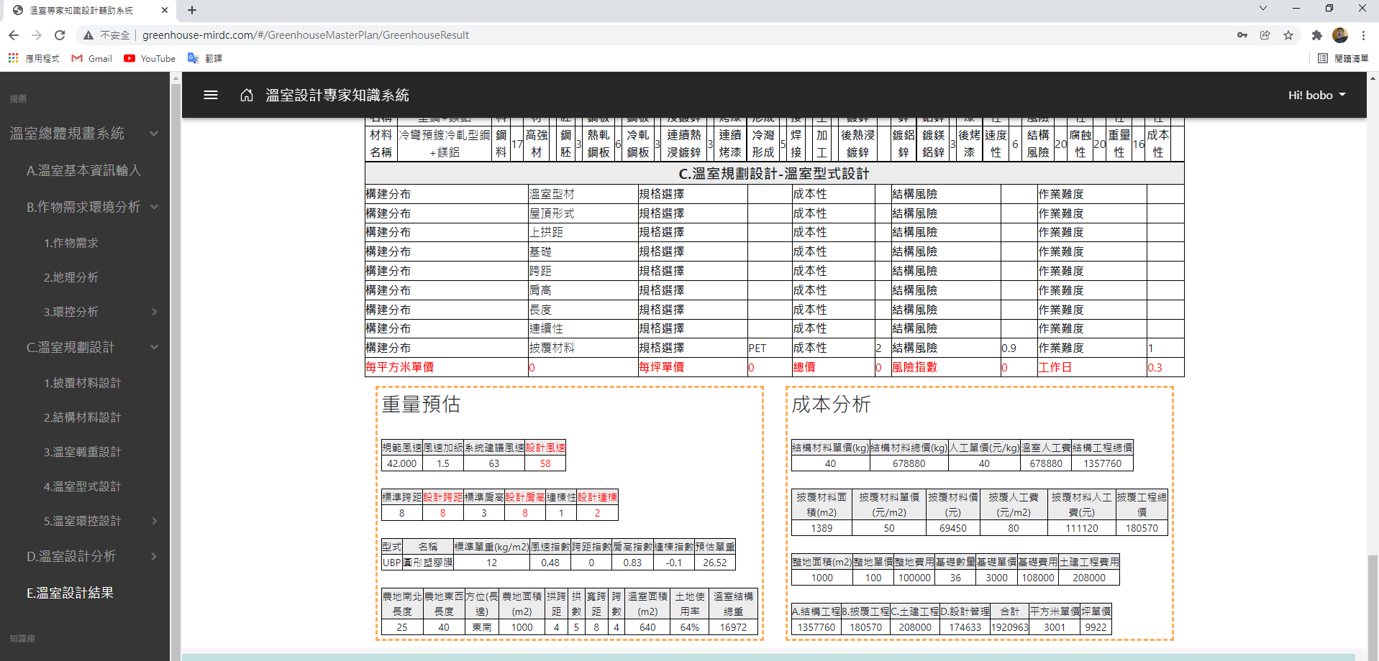
修正數值
Project designing
修正一些數值

Slide 4
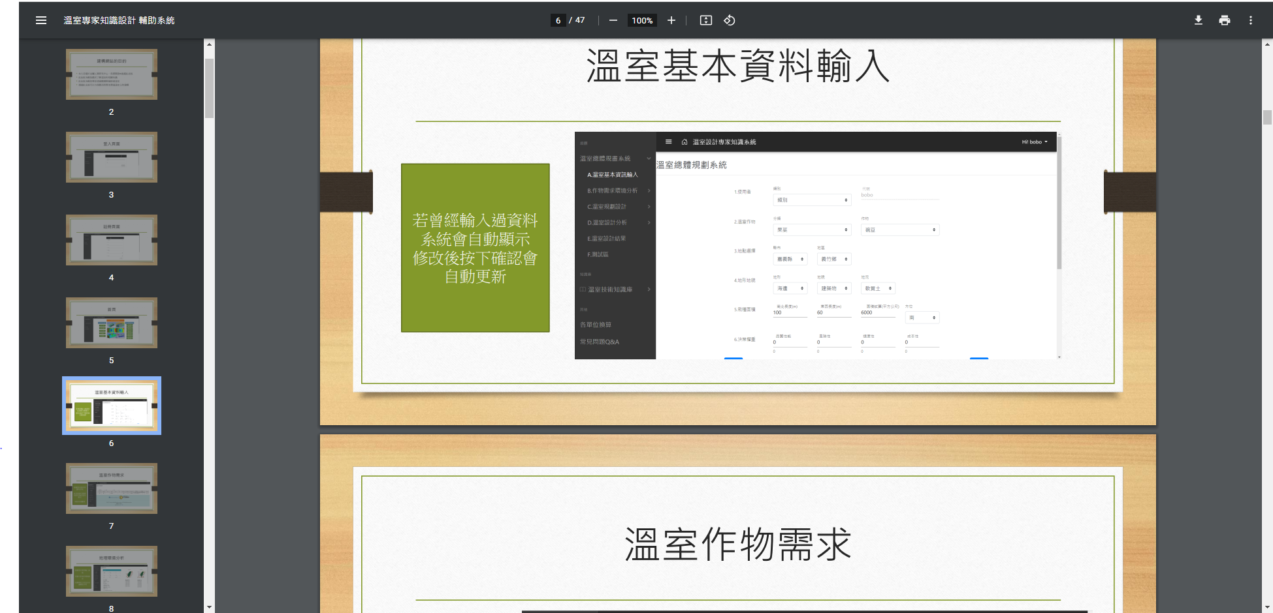
繼續完成溫室PPT
Project designing
繼續完成溫室系統PPT 交接用

Slide 5
謝謝觀看

